Slide 1



Παρατηρήστε το μίσος: Δημιουργώντας έναν αλγόριθμο
Πηγαίνετε σπίτι σας, κανείς δεν σας θέλει...
Είναι αυτό ρητορική μίσους;
ΟΧΙ
ΝΑΙ
Πράγματι οι άνθρωποί μου ασκούν ρητορική μίσους; > Παραγωγή μέσων > Παρατηρήστε το μίσος: Δημιουργώντας έναν αλγόριθμο

Slide 2
Μια υπενθύμιση...
Αλγόριθμος:
μια διαδικασία ή ένα σύνολο κανόνων που πρέπει να ακολουθούνται σε υπολογισμούς ή άλλες λειτουργίες επίλυσης προβλημάτων, ιδίως από έναν υπολογιστή.
Ρητορική μίσους στο διαδίκτυο:
κάθε μορφή διαδικτυακού περιεχομένου που στοχεύει ένα άτομο ή μια ομάδα ανθρώπων με βάση ένα βασικό χαρακτηριστικό τους, ιδίως όσον αφορά το φύλο ή την ταυτότητα φύλου, τη φυλετική ή εθνοτική καταγωγή, τον σεξουαλικό προσανατολισμό, τη θρησκεία ή τις πεποιθήσεις, την αναπηρία, με σκοπό την εξάπλωση του μίσους, την παρενόχληση, την απειλή και την άμεση ή έμμεση πρόκληση βίας κατά των συγκεκριμένων ατόμων ή μελών ομάδων εντός των κοινωνιών.

Slide 3
Κύρια χαρακτηριστικά ενός αλγορίθμου
Αρχή/Τέλος (Εισαγωγή/Εξαγωγή)
Διαδικασία ή βήμα στις οδηγίες
ΟΧΙ
Απόφαση ή ερώτηση
ΝΑΙ

Slide 4
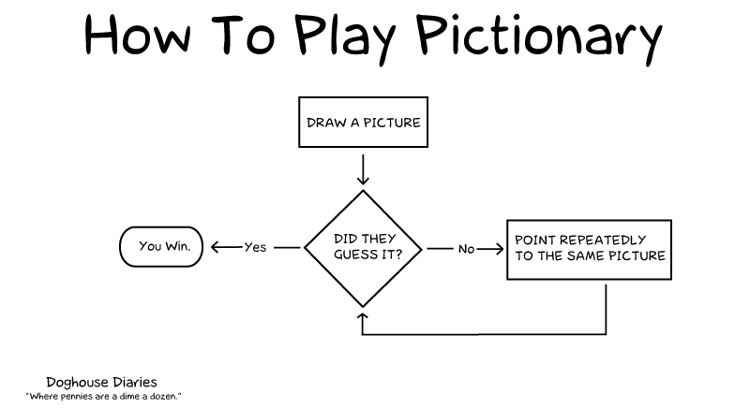
Παράδειγμα απλού αλγορίθμου
ΠΩΣ ΝΑ ΠΑΙΞΕΙΣ PICTIONARY
ΖΩΓΡΑΦΙΣΕ ΜΙΑ ΕΙΚΟΝΑ
ΤΟ ΜΑΝΤΕΨΑΝ;
ΔΕΙΞΕ ΕΠΑΝΕΙΛΗΜΜΕΝΑ
ΤΗΝ ΙΔΙΑ ΕΙΚΟΝΑ
Κερδίζεις
Ναι
Όχι

Slide 5

Παράδειγμα πιο περίπλοκου αλγορίθμου
ΟΧΙ
Σε είδε κανείς;
ΝΑΙ
ΜΟΥ ΕΠΕΣΕ ΤΟ ΦΑΓΗΤΟ ΣΤΟ ΠΑΤΩΜΑ
Κολλάει;
Ήταν το αφεντικό/ο σύντροφος/ο γονιός;
ΟΧΙ
ΝΑΙ
Είναι μια ωμή μπριζόλα;
ΝΑΙ
ΟΧΙ
Είναι δεινόσαυρος;
ΟΧΙ
ΝΑΙ
Ήταν ακριβό;
Φάε το
ΝΑΙ
ΟΧΙ
Είσαι
πούμα;
ΟΧΙ
ΝΑΙ
Είσαι μεγαλόσαυρος;
Η γάτα
το έγλειψε;
ΝΑΙ
ΟΧΙ
Μπορείς να κόψεις το κομμάτι που ακούμπησε στο πάτωμα;
ΟΧΙ
ΝΑΙ
ΝΑΙ
ΟΧΙ
Μην το φας.
Είναι μπέικον;
ΝΑΙ
ΟΧΙ
Μην το φας.
Η γάτα σου είναι υγιής;
Φάε το
Κονσέρβα
Το τρώω;
ΟΧΙ
ΝΑΙ
Δική σου απόφαση.
ΝΑΙ
ΟΧΙ
Μην το φας.
Φάε το
Φάε το
Δική σου απόφαση.
http://welldonestuff.com/inconsequential-dilemmas-funny-flow-charts

Slide 6
Δείγματα δηλώσεων ρητορικής μίσους
Είστε εδώ, αλλά δεν μπορείτε καν να πείτε *%$@£!^! γλώσσα, προσπαθήστε
Γιατί δεν πας με τους δικούς σου;
~%$£*- Θα σε @$%£& ανάποδα.
ΓΙΑΤΙ ΟΙ ΞΕΝΟΒΙΟΙ ΕΡΧΟΝΤΑΙ ΠΑΝΤΑ ΣΤΗ ΧΩΡΑ ΜΑΣ - %$£*&@~£ ΝΑ ΠΑΤΕ ΑΠΟ ΕΚΕΙ ΠΟΥ' ΡΘΑΤΕ!
Εάν υπάρχει ΜΙΑ ΑΚΟΜΑ πράξη τρομοκρατίας προς τους ξένους, αυτή είναι οι κάτοικοι του Αλαράν να ξεκινήσουν να σκοτώνουν τους Ξενόβιους στον δρόμο! Όλους.
Αυτοί οι άνθρωποι είναι ΦΥΡΑ! Πυροβολήστε τους όλους εδώ και τώρα.
#NoOffence, αλλά οι ξενόβιοι δεν είναι άνθρωποι, είναι ζώα.
Εσείς οι γυναίκες είστε όλες πόρνες.
Το να ξυπνάς και να θυμάσαι ότι είσαι Ξενόβιος πρέπει να είναι *%$@£!^! κακή αρχή της ημέρας.
Οι γυναίκες αξίζουν ίσα δικαιώματα και μετά ξύπνησαν.

Slide 7
Η πρόκλησή σας
Δημιουργήστε έναν αλγόριθμο για να προσδιορίσετε τη ρητορική μίσους μέσα από μια σειρά δοκιμών. Ο σκοπός του αλγορίθμου είναι να προσδιορίσει αν μια δήλωση αποτελεί, ή όχι, ρητορική μίσους.
Για παράδειγμα: Η δήλωση περιλαμβάνει κακές λέξεις;
Θα πρέπει να ελέγξετε επανειλημμένα τον αλγόριθμό σας με τα δείγματα δηλώσεων που παρέχονται για να βεβαιωθείτε ότι λειτουργεί.
Μόλις ολοκληρώσετε και δοκιμάσετε τις δηλώσεις σας, θα υπάρχει ένα νέο, τελικό σύνολο που σας παρέχεται για να δείτε πόσο αποτελεσματικός είναι ο αλγόριθμός σας.

Slide 8





Δείγματα δηλώσεων ρητορικής μίσους 2
Δεν υπάρχουν θέσεις εργασίας, δεν υπάρχουν προοπτικές, δεν υπάρχει ελπίδα %$£*&@~£ #BlameXenovians
Ω, όμορφε Ξενόβιε, ανυπομονώ να αφαιρέσω το κεφάλι σου από το σώμα σου!
~%$£ εσείς, ~%$£ εκείνοι, ~%$£ όλοι.
Πιστεύω ότι οι Ξενόβιοι έχουν τόσο πολύ το δικαίωμα να είναι εδώ, όσο και οι άνθρωποι #onlyjoking
Πότε θα ξαναπάνε οι Ξενόβιοι στον σιχαμένο βράχο από το οποίο ήρθαν;
Αυτοί οι άνθρωποι είναι ΦΥΡΑ! Όλους τώρα.
Όλοι οι Ξενόβιοι είναι %$£*&@~£
Εσείς και το συνάφι σας είστε ένα μάτσο &$!^*-&$%@!
Οι Ξενόβιοι είναι σκυλιά! Να τι κάνω στα σκυλιά: burn-them-all.gif
Meme - Ξενόβιος καλός μόνο νεκρός.
ΞΕΝΟΒΙΟΣ ΚΑΛΟΣ
  ΜΟΝΟ ΝΕΚΡΟΣ

Slide 9








www.hackinghate.eu
#SELMA_eu

